Slide 1
Meranie času Mgr. Viera Levočová

Slide 2
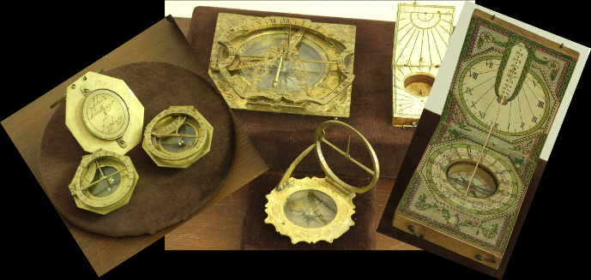
Ako merali čas kedysi:
Pomocou
Slnka
Slnečných hodín
Vodných hodín
Presýpacích hodín
Kyvadlových hodín
Vreckových
Moderných
Atómových.

Slide 3
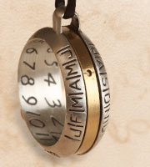
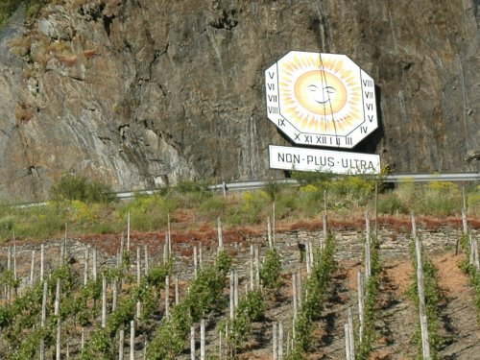
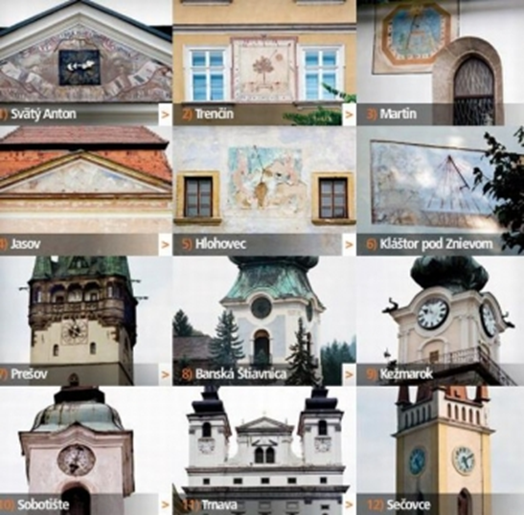
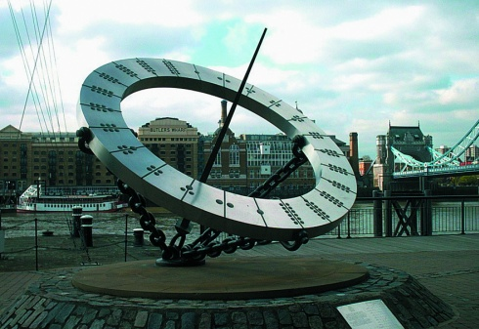
Slnečné hodiny

Slide 4
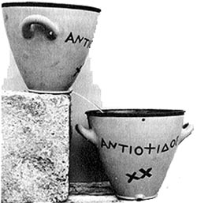
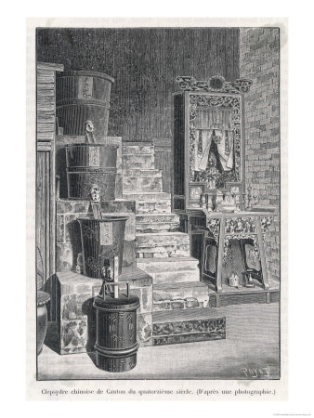
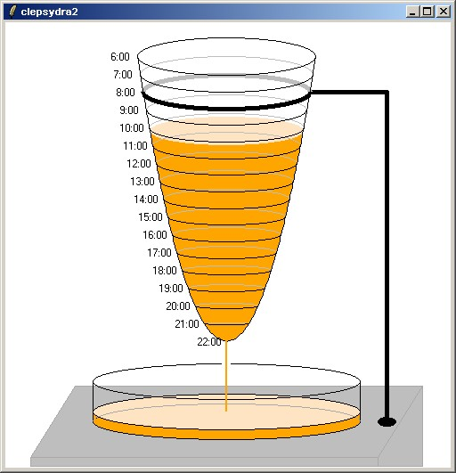
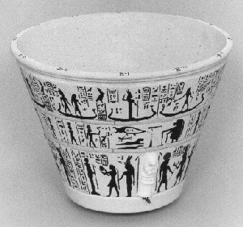
Vodné hodiny – Klepsydra-clepsydra

Slide 5
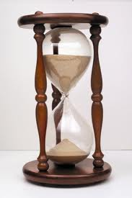
Presypacie hodiny

Slide 6
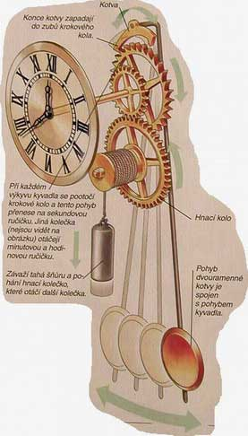
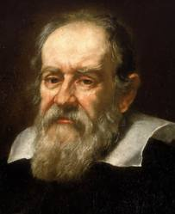
KyvadlovÉ hodiny
Pravidelného kývania kyvadla si všimol už v 16. storočí taliansky učenec Galileo Galilei. V kostole sledoval rozhojdanú lampu na dlhom závese. Podľa svojho tepu zistil, že jedno kývanie trvá vždy rovnako dlho. Toto bolo neskôr využité v konštrukcii kyvadlových hodín.

Slide 7
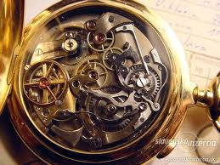
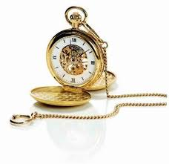
Vreckové
Vo vnútri je koliesko s pierkom, ktoré sa točí sem a tam nie je ani chvíľu v pokoji preto sa nazýva Nepokoj.
Zvyšné kolieska premieňajú pohyb nepokoja na pohyb ručičiek.

Slide 8
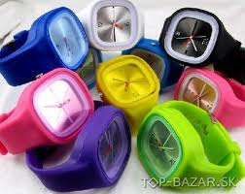
Moderné hodiny
Namiesto nepokoja je v nich tenučký kryštál, ktorý sa zmršťuje a rozťahuje. Pri ňom je elektronické počítadlo, ktoré počíta kmity kryštálu. Ak napočíta rovnaký počet kmitov, pohne ručičkami.

Slide 9
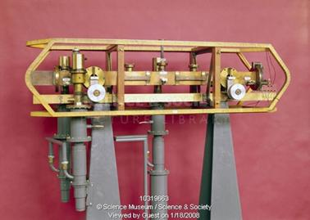
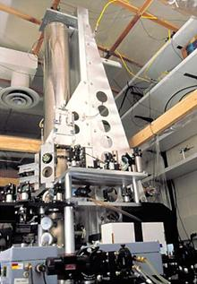
Atómové
pracujú na princípe kvantového generátora. Využívajú kmity atómov vodíka alebo cézia a ich denná odchýlka je menšia ako
1/10 000 000 000 s.

Slide 10
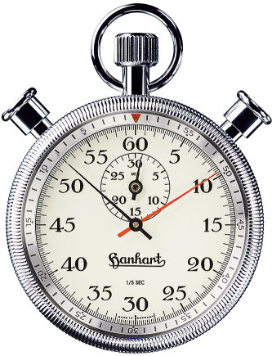
Stopky
Na rozdiel od hodiniek merajú istý časový úsek. Stopky majú dve stupnice.
Hlavná je rozdelená na 60 rovnakých dielov. 1d = 1s. K nej patrí veľká ručička. Jeden diel hlavnej stupnice je rozdelený ešte na 5 dielikov.
Vedľajšia je rozdelená na 30 dielikov 1 d = 1 min.

Slide 11
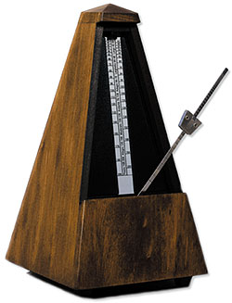
metronóm
Spolu s presýpacími hodinami merajú len určité – stanovené časové úseky, nie presný čas.
Používa sa na stanovenie tempa hraného diela.

Slide 12
Jednotky času
. 60 . 60
1 h 1 min 1 s
: 60 : 60
Základnou jednotkou času v Medzinárodnej sústave jednotiek je sekunda. Je stanovená pomocou kmitov prebiehajúcich v atómoch. Značka fyzikálnej jednotky čas je t.

Slide 13
Cvičenia
Vyjadri v sekundách:
20 min = 2 h 10 min = 15 min 10 s=
3 h = 1 d 4 h 30 min = 4 h 5 min 7 s =
Vyjadri v minútach a hodinách:
7 320 s= 2 400 s = 4 320 s =
9 000 s = 6 000 s = 5 040 s =
Rýchlik odišiel z Prahy o 13 h 19 min a do Bratislavy prišiel o 18 h 6 min. Aký čas strávili cestujúci vo vlaku?

